Slide 1



به نام خدا
موضوع
تفکیک زباله
تهیه کننده
نفس امامی
پایه
پنجم

Slide 2
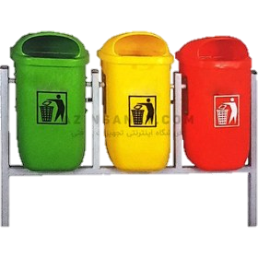
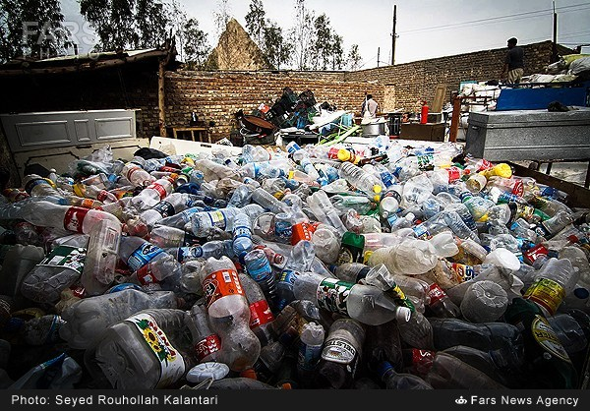
تفکیک زباله یعنی جداسازی پسماندها به دسته های مختلف تر ، خشک و خطرناک
برای کاهش آلودگی، صرفه جویی در منابع و کمک به بازیافت.

Slide 3
تفکیک زباله چیست؟
فرایندی است که طی آن زباله ها بر اساس نوع و قابلیت بازیافت
از هم جدا می شود.
هدف ما این است که کاهش حجم زباله دفنی، استفاده دوباره از مواد
و جلوگیری ازآلودگی محیط زیست

Slide 4

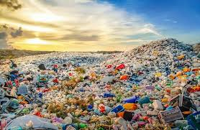
اهمیت تفکیک زباله
حفاظت از منابع طبیعی:
بسیاری از زباله ها خشک مثل کاغذ و فلز دوباره وارد چرخه تولید می شوند.

Slide 5



فواید تفکیک زباله
کاهش آلودگی محیط زیست
صرفه جویی در منابع طبیعی
کاهش هزینه اقتصادی
ایجاد فرصت های شغلی

Slide 6
روش های تفکیک زباله
در خانه ها: جداسازی زباله خشک و تر در سطل های جداگانه
مراکز بازیافت: جدا سازی با دستگاه های نیمه خودکار یا تمام
خودکار
روش دستی : توسط افراد یا کارگران در مراکز

Slide 7
پس ما نتیجه می گیریم تفکیک زباله در محیط زیست
خیلی اهمیت دارد

